Slide 1
Ponovimo!
Čime mjerimo električnu struju?
Kako se ampermetar uključuje u strujni krug?
Mijenja li se električna struja pri prolasku žaruljicom?
Kolika je električna struja u strujnome krugu sa serijski spojenim trošilima?
Kolika je električna struja u strujnome krugu s paralelno spojenim trošilima?

Slide 2
ZADATCI

Slide 3
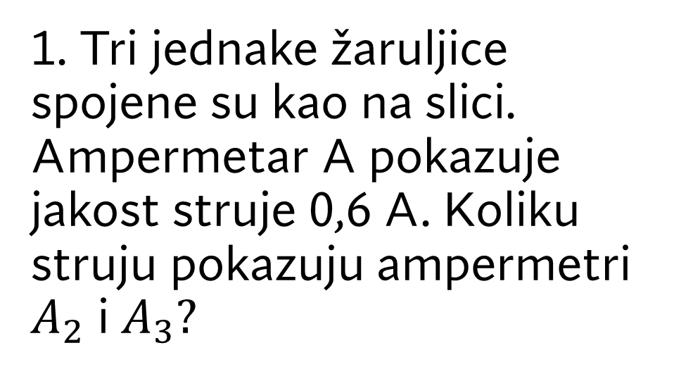
1. Tri jednake žaruljice spojene su kao na slici. Ampermetar A pokazuje jakost struje 0,6 A. Koliku struju pokazuju ampermetri $A_{2}$ i $A_{3}?$

Slide 4
2. Žaruljice su u strujnome krugu na slici jednake. Kolika je struja kroz svaku žaruljicu?

Slide 5
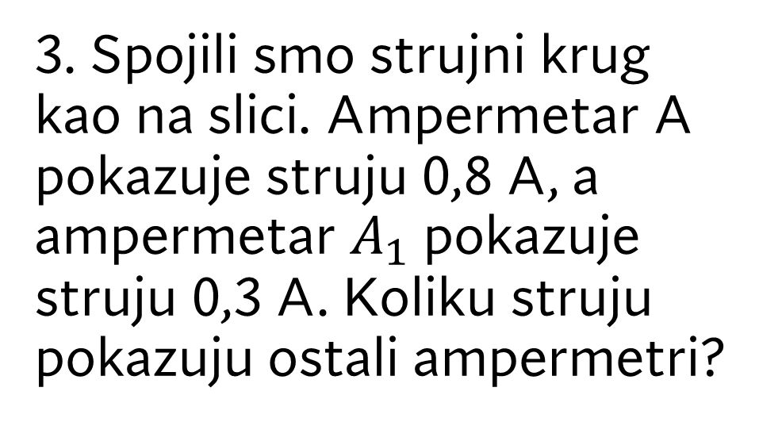
3. Spojili smo strujni krug kao na slici. Ampermetar A pokazuje struju 0,8 A, a ampermetar $A_{1}$ pokazuje struju 0,3 A. Koliku struju pokazuju ostali ampermetri?

Slide 6

4. Dvije žaruljice spojene su kao na slici. Ampermetar $A_{1}$ pokazuje struju 0,5 A. Koliki naboj prođe žaruljicom $Ž_{2}$ u jednoj minuti?

Slide 7
5. Koliko dugo određenom točkom strujnoga kruga prolazi naboj 1 C ako je jakost struje u krugu 0,02 A?

Slide 8
6. Kroz jednu žarulju prođe naboj od 450 C za 5 min, a kroz drugu od 15 C za 10 s. U kojoj je žarulji struja veća?

Slide 9
7. Vodičem teče struja jakosti 8 A. Kolika količina naboja prođe vodičem za tri minute?

Slide 10
8. Kolika jakost struje teče vodičem ako u 18 sekundi vodičem prođe naboj od 540 kulona?

